Slide 1
Гордостью школы является выпускница 2007 года Бегимкулова Зарина, которая стала обладательницей Золотого сертификата ОРТ.
Отличные результаты ОРТ по Ноокенскому району показали следующие выпускники школы:
Шакирова Сайера (2008 г. 215 баллов), Тян Сергей (2010 г. 212 баллов), Мажидова Шахноза (2019 г. 202 балла), Тыныбекова Нурай (2022 г. 204 балла), Шарипова Зарина (2022 г. 202 балла).
Бегимкулова Зарина

Slide 2
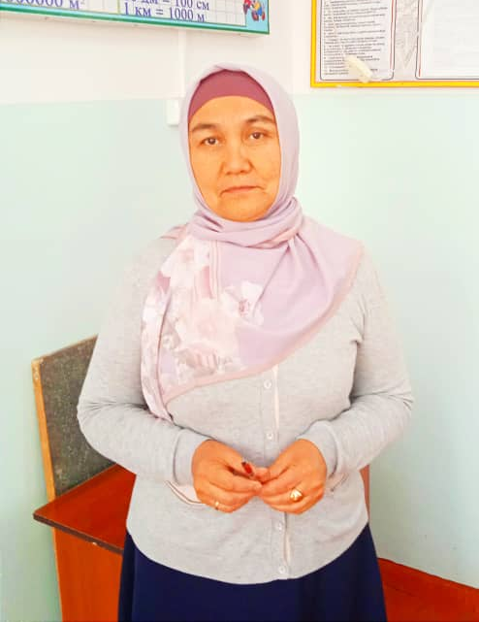
Ежегодно учащиеся школы занимают призовые места в зональной, районной олимпиадах, становятся участниками областной и республиканской.
В 2010 г. Эргашова Нодырабегим стала призером республиканской и участницей международной олимпиады по русскому языку и литературе в Москве. Учитель: Кармышева А.К.
Эргашова Нодырабегим
Учитель: Кармышева А.К.

Slide 3
В 2017 г. Нуркулова Нурзалина заняла 2 место в областной олимпиаде по русскому языку и литературе. Учитель: Герасименко Г.Н.
В 2018 г. Жумабек кызы Айзат в республиканской олимпиаде по русскому языку заняла третье место. Учитель: Герасименко Г.Н.
В 2019 г. Жумабек кызы Суйумкан заняла первое место в республиканской олимпиаде по кыргыз тили. Учитель: Омурзакова Ж.Р.
Учащиеся 6-ых классов ежегодно принимают участие в математической олимпиаде.
В 2015 г. Курманбеков Ырыскелди в областной олимпиаде по математике занял 1 место, в республике он показал 4ый результат. В 2021 году он поступил на бюджетное место в один из университетов Гонконга. Учитель: Мамаджанова М.Ю.
В 2018 г. ученица 4 ''А'' класса Мадылова Альмира заняла 3 место в международной олимпиаде среди тюркских государств по ментальной арифметике в Анкаре (Турция). Учитель: Мамаджанова М.Ю.

Slide 4
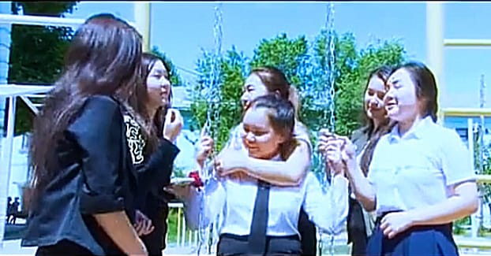
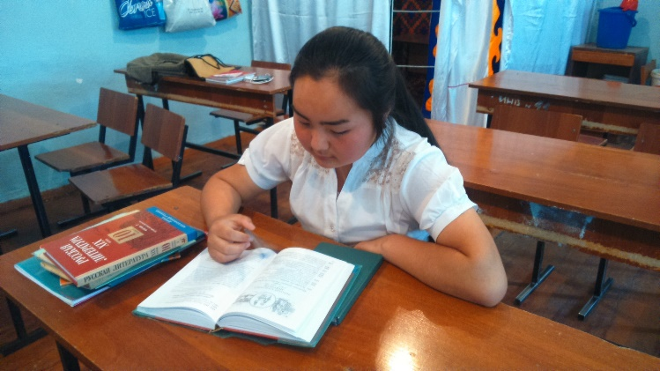
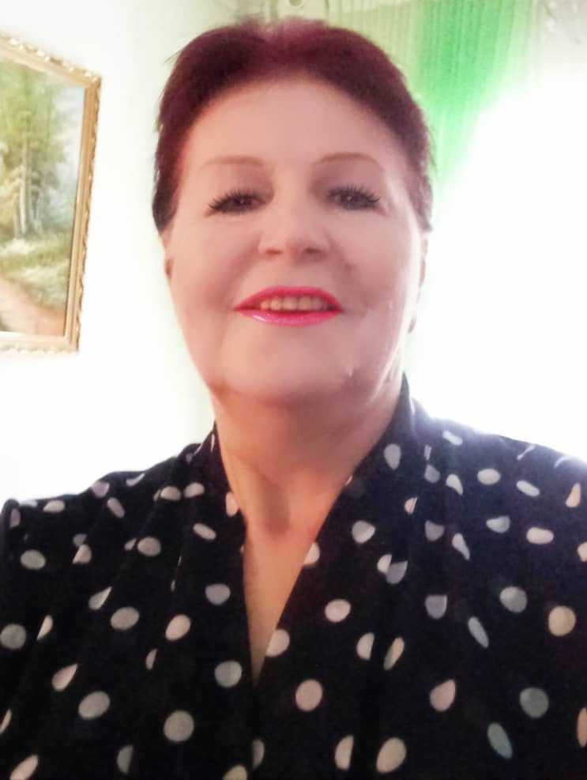
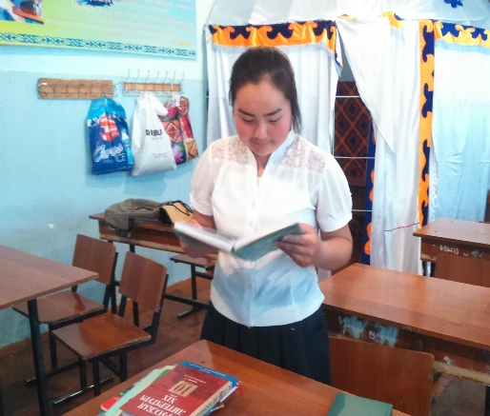
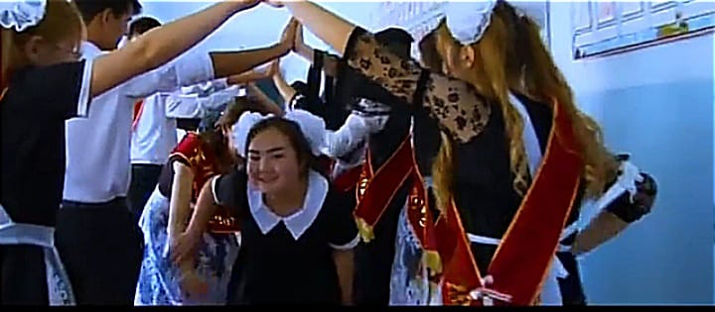
В 2018 г. Жумабек кызы Айзат в республиканской олимпиаде по русскому языку заняла третье место. Учитель: Герасименко Г.Н.
Учитель: Герасименко Г.Н.

Slide 5
В 2017 г. Нуркулова Нурзалина заняла 2 место в областной олимпиаде по русскому языку и литературе. Учитель: Герасименко Г.Н.

Slide 6
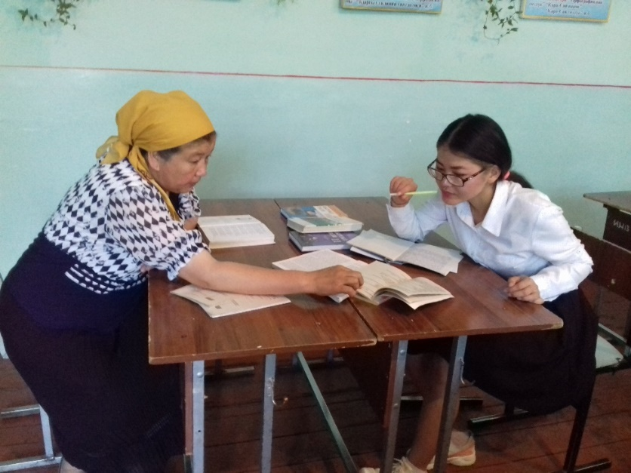
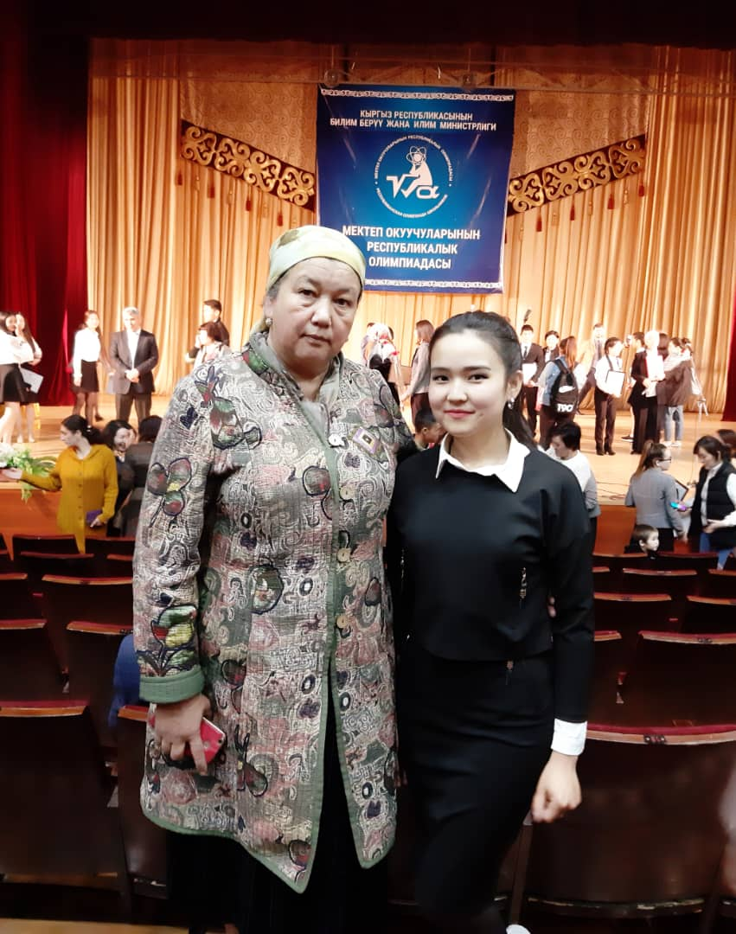
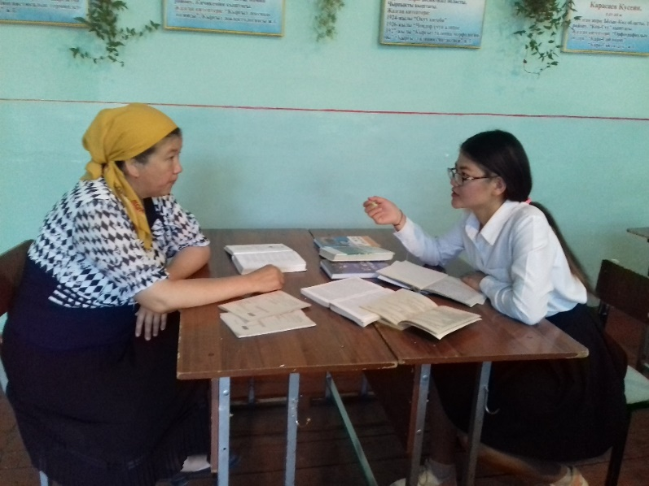
В 2019 году Субанова Бактыгул
заняла 2 место в областном туре
олимпиады и стала участницей
Республиканского тура.
Жаниева Айназик -2 место
в областном туре олимпиады
2018 уч.год.
Учитель: Токтобаева Б.А.
Учитель: Токтобаева Б.А.

Slide 7
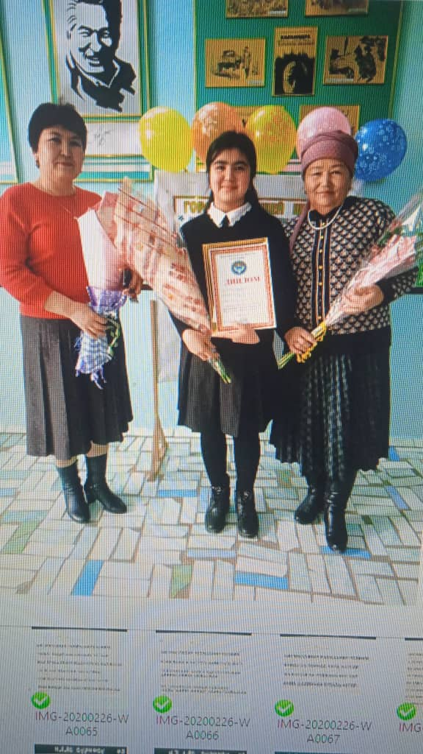
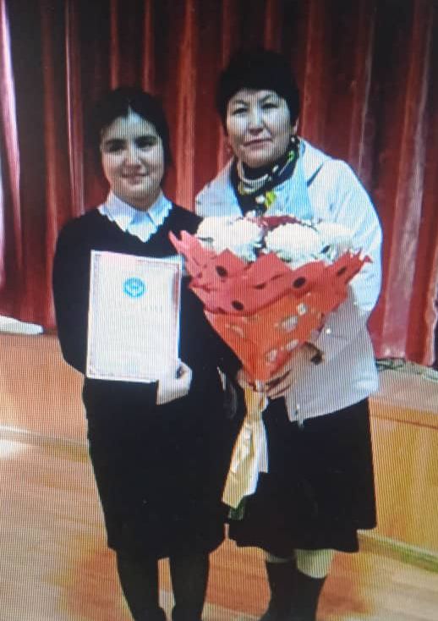
В 2019 г. Жумабек кызы Суйумкан заняла первое место в республиканской олимпиаде по кыргыз тили.
Учитель: Омурзакова Ж.Р.

Slide 9
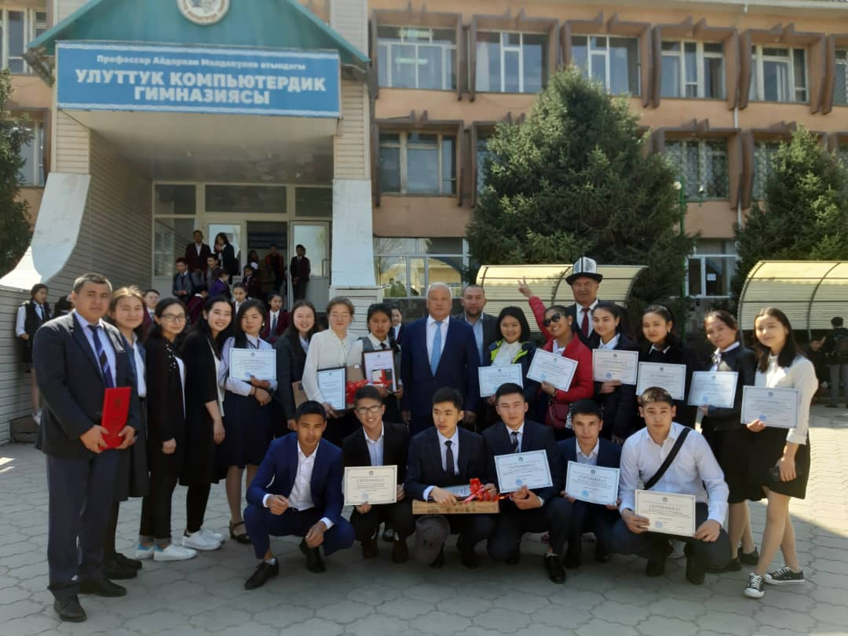

Slide 10
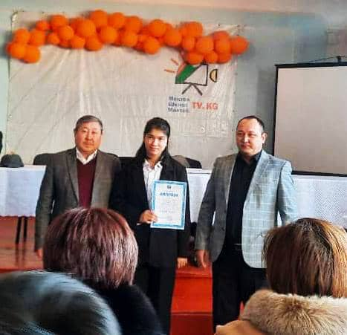

Slide 11
